Slide 1
НАВЧАННЯ ТА ВИКЛАДАННЯ НА ЗАСАДАХ ЛІДЕРСТВА
Скуйбіда О.Л.,
к.т.н., доцентка,
начальниця відділу перспективного розвитку, ліцензування, акредитації та якості освіти
НУ “Запорізька політехніка”,
міжнародна експертка Національного агентства із забезпечення якості вищої освіти

Slide 2

Лідерство (англ. leadership) - управління, що здійснюється шляхом впливу на поведінку людей (послідовників) на основі взаємної поваги та довіри задля реалізації суспільно значущих цілей (цінностей) та потребує наявності в управлінця-лідера відповідних лідерських компетентностей (якостей).
Лідерство є одночасно положенням (статичний аспект) і процесом впливу (динамічний / процесний аспект), в основі яких – прояв лідерських якостей особистості. Наявність статичного аспекту продукує процесний аспект.
Національний освітній глосарій: вища освіта / 3-е вид., перероб. і доп. / авт.-уклад. : В. М. Захарченко, С. А. Калашнікова, В. І. Луговий, А. В. Ставицький, Ю. М. Рашкевич, Ж. В. Таланова / За ред. В.Г.Кременя.– К. : ТОВ «Видавничий дім «Плеяди», 2020.– 100 с.

Slide 3
ВИДИ ЛІДЕРСТВА
- індивідуальне лідерство: суб’єктом прояву лідерства виступає окрема особистість, може здійснюватися як безпосередньо стосовно себе (саморозвиток особистості), так і відносно інших осіб;
- інституційне (або організаційне) лідерство: суб’єктом прояву лідерства виступає організація, може здійснюватися як безпосередньо стосовно себе (саморозвиток організації), так і стосовно інших організацій.

Slide 4
Освітнє лідерство (англ. education leadership) - нова управлінська парадигма, яка є орієнтиром і механізмом для здійснення реформ у сфері освіти в умовах сучасних суспільних трансформацій.
Національний освітній глосарій: вища освіта / 3-е вид., перероб. і доп. / авт.-уклад. : В. М. Захарченко, С. А. Калашнікова, В. І. Луговий, А. В. Ставицький, Ю. М. Рашкевич, Ж. В. Таланова / За ред. В.Г.Кременя.– К. : ТОВ «Видавничий дім «Плеяди», 2020.– 100 с.
Освітнє лідерство існує в декількох взаємопов’язаних вимірах:
лідерство освіти, яке забезпечується державною політикою щодо пріоритетного розвитку сфери освіти;
лідерство для освіти, на яке спрямовується діяльність закладів вищої освіти та учасників освітнього процесу задля розвитку освіти;
лідерство в освіті, зокрема, становлення ЗВО-лідерів та університетів світового класу.

Slide 5
ОСНОВНИЙ ТРЕНД
Студентоцентрований підхід (англ. student-centered approach/ learner-centered approach) передбачає розроблення освітніх програм, що базуються на результатах навчання та враховують пріоритети студентів;
ґрунтується на реалістичності запланованого навчального навантаження, яке узгоджується із тривалістю освітньої програми;
передбачає можливість гнучких навчальних траєкторій та визнання компетентностей, набутих поза формальними освітніми програмами.
При цьому здобувачам освіти надаються більші можливості щодо вибору змісту, темпу, способу та місця навчання, враховуються індивідуальні освітні потреби.

Slide 6
ОСНОВНИЙ БЕКГРАУНД
Масовізація вищої освіти (різноманітність студентів та їх потреб)
&
Заклади вищої освіти стають більш різноманітними за своїми місіями, способами надання освіти та співпраці за стейкхолдерами, включаючи зростання інтернаціоналізації, цифрове навчання, інклюзію.

Slide 7
ПІДВАЛИНИ студентоцентрованого навчання, викладання та оцінювання
Льовенське комюніке (2009):
«Студентоцентроване навчання вимагає посилення ролі тих, хто навчається, нових підходів до викладання та навчання, створення ефективних структур підтримки та рекомендацій, а також розробки навчальних програм, сфокусованих, та тих, хто навчається на всіх трьох рівнях»

Slide 8
ПІДВАЛИНИ студентоцентрованого навчання, викладання та оцінювання
Бухарестське комюніке (2012): «Ми підтверджуємо нашу підтримку студентоцентрованому навчанню у вищій освіті, яке базується на інноваційних методах викладання та активному залученню студентів у навчальний процес. Здобуття вищої освіти повинне бути відкритим процесом, у якому студенти розвивають інтелектуальну незалежність та особистісне самоствердження поряд із здобуттям нових знань та навичок. У процесі академічного навчання та досліджень студенти оволодівають здатністю до самостійної оцінки ситуації, яка базується на принципах критичного мислення»

Slide 9
Стандарти і рекомендації щодо забезпечення якості в Європейському просторі вищої освіти (ESG)
Standards and Guidelines for Quality Assurance in the European Higher Education Area (ESG)
зосереджені на забезпеченні якості стосовно навчання і викладання у вищій освіті, включаючи навчальне середовище та відповідні зв’язки з дослідженнями та інноваціями;
встановлюють спільні рамки щодо систем забезпечення якості для навчання і викладання на європейському, національному та інституційному рівнях
Єреванське комюніке (2015)

Slide 10
ESG-2015
1.3 Студентоцентроване навчання, викладання та оцінювання
Стандарт: Заклади повинні забезпечити реалізацію програм таким чином, щоб заохотити студентів брати активну роль у розвитку освітнього процесу, а оцінювання студентів відображало цей підхід

Slide 11
ESG-2015
1.5 Викладацький персонал
Стандарт: Заклади повинні переконатись у компетентності своїх викладачів…
Роль викладача є вирішальною у створенні високоякісного досвіду студентів та уможливленні набуття знань, компетентностей і навичок. Контингент студентів, який стає усе різноманітнішим і зорієнтованим на результатах навчання вимагає студентоцентрованого навчання і викладання, а отже, роль викладача також змінюється

Slide 12
Європейські принципи вдосконалення навчання та викладання
European Principles for the Enhancement of Learning and Teaching
Принципи обґрунтовують потребу у підтвердженні освітньої місії університету. Їх призначення – допомогти університетським лідерам у співпраці з персоналом, студентами та зовнішніми стейкхолдерами забезпечити якість, підвищити актуальність та привабливість вищої освіти. Принципи поширюють цінності Європейського простору вищої освіти (EHEA) та співвідносяться зі Стандартами та рекомендаціями із забезпечення якості в Європейському просторі вищої освіти (ESG).
https://ihed.org.ua/wp-content/uploads/2020/12/yevropeiski_pryntsypy_vdoskonalennia_navchanya.pdf

Slide 13
Досвід навчання у вищій освіті сприяє розвитку студента як активного і відповідального громадянина, здатного до критичного мислення, розв’язання проблем, готового до навчання впродовж життя
Вища освіта додає людям впевненості, надає вміння жити і навчатися у мінливому світі, проактивно відповідати на значні виклики в особистому та професійному житті, а також житті суспільства
Навчання і викладання є студентоцентрованим

Slide 14
3. Відданість навчанню та викладанню інтегрується у мету, місію та стратегію університету
Вдосконалення навчання та викладання вимагає відображення у місії закладу освітньої мети та інституційних цінностей.
Комплексні, ціннісно-орієнтовані інституційні стратегії повинні скеровувати ініціативи щодо навчання та викладання, а також посилювати їх роль та стійкість

Slide 15
4. Керівництво університету активно сприяє розвитку навчання та викладання
Загальноінституційна стратегія потребує управління, підтримки та збереження фокусу на навчанні та викладанні з боку лідерської команди університету

Slide 16
5. Навчання і викладання є колегіальним процесом, що передбачає співпрацю всередині університеті та між університетом і суспільством
Увесь заклад, включно із адміністративним і технічним персоналом, активно залучений до викладання та навчання. Можливості приватного, державного та громадського секторів є важливими для підготовки студентів до виконання значущих ролей в мінливому суспільстві. Процеси навчання і викладання в кінцевому підсумку підвищують соціальну відповідальність

Slide 17
6. Навчання, викладання і дослідження є взаємопов’язаними та збагачують один одного
Зв'язок між дослідженнями та освітою є важливим для стимулювання інновацій та креативності в процесі навчання, а також для поглиблення знань.
Навчання і викладання в університетах збагачуються через дослідження та заохочують студентів до участі в дослідженнях і творенні нових знань

Slide 18
7. Викладання є ядром академічної практики та цінується як науково-професійна діяльність
Як ключова функція вищої освіти, викладання визнається професійно-кваліфікованою діяльністю, що активно підтримується через найм, підвищення кваліфікації (включно із безперервним професійним розвитком) та просування по службі. Персонал, який виконує будь-які викладацькі функції, підтримується у виконанні своїх обов’язків та розвитку навичок. Викладачів активно заохочують проводити дослідження з питань викладання та брати участь у дослідницьких проектах, присвячених навчанню та викладанню для того, щоб ділитися своїм практичним досвідом

Slide 19
8. Університетська спільнота активно вивчає та цінує різноманітність підходів до навчання та викладання, поважає розмаїття студентів, стейкхолдерів і дисциплін
У забезпеченні вищої освіти необхідно зважати на розмаїття і відмінності студентів, дисциплін, цілей і результатів навчання. Формат навчання має формуватися під впливом змісту дисципліни, наявної інформації про те, як навчаються студенти та якого прогресу досягнуто

Slide 20
9. Значні ресурси та відповідні структури необхідні, щоб підтримувати та уможливити вдосконалення навчання та викладання
Для розвитку та здійснення викладання необхідно відповідне і стабільне фінансування. Ресурси розподіляються і використовуються для підтримання довготермінового стратегічного підходу щодо вдосконалення навчання і викладання. Навчання і викладання є структурованими у належний спосіб, із розподіленим лідерством та чітко закріпленими обов’язками, у тому числі на рівні дисципліни та програми

Slide 21
10. Вдосконалення навчання та викладання є рушієм інституційного забезпечення якості та спільною відповідальністю співробітників і студентів університету
Відповідно до ESG, інституційне забезпечення якості передбачає розроблення гнучких, відповідних до мети процесів, що дозволяють оцінити та підтвердити якість досвіду, здобутого у навчанні. Процес забезпечення якості спрямований на постійне вдосконалення та утвердження культури, що залучає кожного представника університетської спільноти у забезпечення та вдосконалення якості викладання та навчання

Slide 22
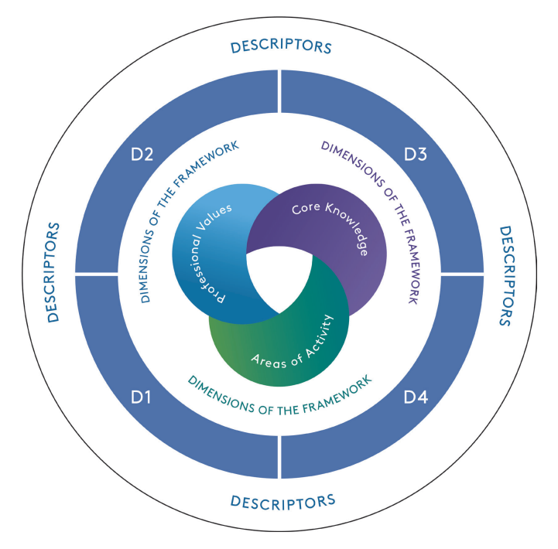
Professional Standards Framework for teaching and
supporting learning in higher education 2023
(Рамка професійних стандартів для викладання та підтримки навчання
у вищій освіті Сполученого Королівства)
Виміри профілю сучасного викладача-лідера:
Сфери діяльності (Areas of Activities)
Основні знання (Core Knowledge)
Професійні цінності (Professional Values)
Professional Standards Framework for teaching and supporting learning in higher education 2023

Slide 23
Професійні цінності
V1
поважати окремих здобувачів освіти та різноманітні групи здобувачів освіти
V2
сприяти навчанню та рівних можливостей
V3
використовувати стипендію (грант), дослідження, професійне навчання або інші підходи, засновані на доказах
V4
відповідати широкому контексту вищої освіти
V5
співпрацювати з іншими для покращення діяльності

Slide 24
Основні знання
К1
як здобувачі освіти навчаються загалом та в рамках конкретних дисциплін
К2
методи викладання та/або підтримки навчання в рамках дисциплін та рівнів освіти
К3
критичне оцінювання як основа ефективної діяльності
К4
вимоги до забезпечення і покращення якості, їх використання на практиці
К5
співпрацювати з іншими для покращення діяльності

Slide 25
Сфери діяльності
А1
розроблення і планування освітньої діяльності та освітньої програми
А2
викладання та підтримка навчання за рахунок відповідних методів навчання та освітнього середовища
А3
оцінювання знань та зворотний зв'язок
А4
підтримка та наставництво здобувачів освіти
К5
постійний професійний розвиток для покращення діяльності

Slide 26
Тюнінг «Гармонізації освітніх
структур в Європі»
(«Tuning Educational Structures in Europe»)
проєкт за ініціативою університетів, метою якого є розробка універсального підходу до впровадження Болонського процесу на рівні закладів вищої освіти та предметних областей

Slide 27
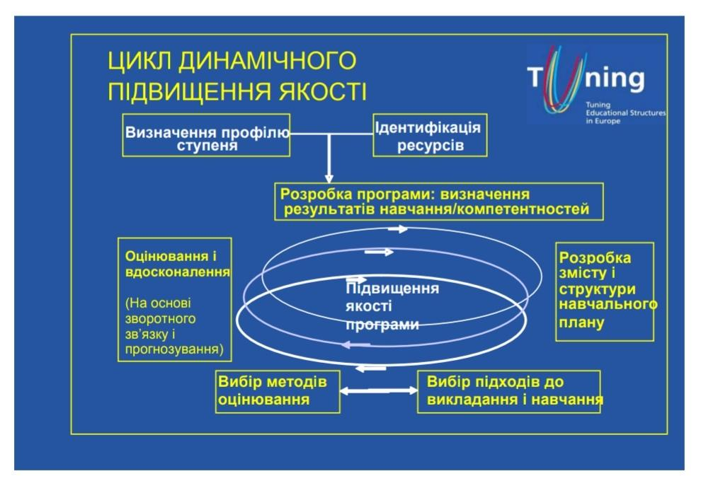
Цикл динамічного підвищення якості

Slide 28
Закон України “Про освіту”
Викладацька діяльність - діяльність, яка спрямована на формування знань, інших компетентностей, світогляду, розвиток інтелектуальних і творчих здібностей, емоційно-вольових та/або фізичних якостей здобувачів освіти (лекція, семінар, тренінг, курси, майстер-клас, вебінар тощо), та яка провадиться педагогічним (науково-педагогічним) працівником, самозайнятою особою (крім осіб, яким така форма викладацької діяльності заборонена законом) або іншою фізичною особою на основі відповідного трудового або цивільно-правового договору.

Slide 29
Закон України “Про освіту”
Закон України “Про вищу освіту”
Індивідуальна освітня траєкторія - персональний шлях реалізації особистісного потенціалу здобувача освіти, що формується з урахуванням його здібностей, інтересів, потреб, мотивації, можливостей і досвіду, ґрунтується на виборі здобувачем освіти видів, форм і темпу здобуття освіти, суб’єктів освітньої діяльності та запропонованих ними освітніх програм, навчальних дисциплін і рівня їх складності, методів і засобів навчання.
Стаття 57. Науково-педагогічні, наукові та педагогічні працівники закладу вищої освіти всіх форм власності мають право обирати методи та засоби навчання, що забезпечують високу якість навчального процесу

Slide 30
Закон України “Про вищу освіту”
Стаття 58. Науково-педагогічні, наукові та педагогічні працівники закладу вищої освіти зобов’язані:
1) забезпечувати викладання на високому науково-теоретичному і методичному рівні навчальних дисциплін відповідної освітньої програми за спеціальністю, провадити наукову діяльність (для науково-педагогічних працівників);
2) підвищувати професійний рівень, педагогічну майстерність, наукову кваліфікацію (для науково-педагогічних працівників).
Академічна доброчесність - сукупність етичних принципів та визначених Законом України "Про освіту", цим Законом та іншими законами України правил, якими мають керуватися учасники освітнього процесу під час навчання, викладання та провадження наукової (творчої) діяльності з метою забезпечення довіри до результатів навчання та/або наукових (творчих) досягнень.

Slide 31
МЕТОДИ НАВЧАННЯ
лекції
семінари
науково-дослідні семінари
практикуми або тренінги
практичні роботи, практичні заняття в групі
лабораторні роботи
заняття з розв'язання проблем
індивідуальні роботи під керівництвом викладача
консультації
самостійне навчання
практика на робочому місці / виробнича практика
стажування / практика
польові дослідження
дистанційне навчання (на основі паперових носіїв або ІКТ)
е-навчання (на основі Інтернет) тощо

Slide 32
ТИПИ НАВЧАЛЬНОЇ РОБОТИ
відвідування лекцій, семінарів, консультацій, лабораторних робіт та ін.
конспектування, складання анотацій і резюме
огляд літератури
проведення досліджень
виконання індивідуальних/спеціальних завдань
відпрацювання практичних або лабораторних навичок
написання статей, звітів
особисте і самостійне навчання
читання книг і статей
участь в заняттях з вирішенні проблем
робота разом з іншими студентами
підготовка і виступ з презентацією
навчання конструктивній критиці роботи інших тощо

Slide 33
EMI
Методи побудови роботи в групі
Метод ділової (рольової) гри
Цифрове навчання, KAHOOT, mentimeter
Наукові семінари
Заняття з розв’язання проблем
Concept Maps
Метод креативного мислення, критичного мислення
Мозковий штурм (brainstorming)
Резюме відповіді іншого студента
Мистецтво ставити запитання
Метод проведення студентами семінарів, конференцій та ін.
Дистанційне навчання

Slide 34
Сучасні методи викладання
  Методи побудови роботи в групі;
  Метод ділової (рольової) гри
  Електронне навчання; KAHOOT
  Наукові семінари;
  Заняття з розв’язання проблем
  Concept Maps
  Метод креативного мислення, критичного мислення
  Мозковий штурм (brainstorming)
  Резюме відповіді іншого студента
  Мистецтво ставити запитання
  Метод проведення студентами семінарів, конференцій
Педагогічне колесо Керінгтона

Slide 35
Навчання на засадах лідерства
Обговорення зі студентом фідбеку (відгуку)
Міждисциплінарні програми
Зосередження на розвитку дослідницьких здібностей студента / активне залучення студентів до дослідницької роботи викладачів

Slide 36
Викладання на засадах лідерства
Інноваційні інструменти викладання
Активне навчання
Студентоцентроване навчання
Зворотний зв'язок та оцінка
Ефективна розробка курсів

Slide 37
Глибинний підхід до навчання
Чітко визначені очікування викладача;
Критерії оцінювання знань чітко корелюються із завданням програми;
Існує зворотній зв'язок щодо прогресу в навчанні;
Академічна автономія, довготривале залучення студента у завдання навчання;
Мотивація;
Інтерес до отримання додаткових знань з дисципліни;
Можливість варіативних методів та змісту викладання замість великої кількості матеріалу;
Викладання та оцінювання знань, які показують особисту приналежність до предмету та підкреслюють його значимість для студента (-ки)

Slide 38
Викладання на засадах лідерства
Студент отримує знання через аналіз та синтез інформації, інтегруючи їх із загальними здібностями комунікації, критичного мислення та вирішення проблем;
Студенти активно залучені в освітній процес;
Роль викладача – розвивати та допомагати студентам, розкрити потенціал кожного, надихати та спрямовувати на результат;
Міждисциплінарне навчання;
Освітнє середовище корпоративне, командне та підтримуюче один одного;
Зосередження на розвитку студентських дослідницьких здібностей, таких як огляд літератури;
Активне залучення студентів до дослідницької роботи викладачів.

Slide 39
Лідерство в діяльності викладача
Викладання для лідерства освітньої галузі, розвитку економіки знань; викладання для лідерства студентів;
Викладання для лідерства університету;
Викладання для індивідуального лідерства (професійний та особистісний розвиток, просування по службі)

Slide 40
МОЖЛИВОСТІ ДЛЯ СТУДЕНТА=
ВИКЛИКИ ДЛЯ ВИКЛАДАЧА ?
заклади вищої освіти стають більш різноманітними за своїми місіями;
розмаїття способів надання освітніх послуг;
цифровізація освіти;
зростання інтернаціоналізації;
визнання результатів неформальної/інформальної освіти;
гнучкі освітні траєкторії;
змінюється роль викладача

Slide 41
ЗАГРОЗИ / СЛАБКІ СТОРОНИ
воєнні дії на території України;
низький престиж професії & оплата праці професії викладача;
brain drain
переважання виконавчої мотивації над креативною;
професійне вигорання;
Професійне вигорання — це виснаження емоційних, розумових і енергетичних ресурсів людини, яке розвивається на тлі сильного хронічного стресу в роботі. Виявляється повною втратою інтересу до професійної діяльності і відчуттям безглуздості подальшого розвитку, відсутністю сил і бажання займатися відповідною діяльністю.
недостатньо розвинена/втрачена культура якості освіти;
невідповідність очікувань викладачів/готовності викладачів очікуванням/потребам студентів

Slide 42
ВИКЛАДАЧ-ЛІДЕР (І)
в світлі студентоцентрованого навчання
гнучко використовує різноманітні педагогічні/андрагогічні методи;
регулярно оцінює та коригує педагогічні методи/методи навчання;
підтримує відчуття автономності у того, хто навчається, забезпечуючи йому відповідний супровід і підтримку;
сприяє взаємній повазі у стосунках «студент-викладач»
Студенти отримують відгук, який, за необхідності, супроводжується порадами щодо освітнього процесу.
Oцінювання є послідовним і чесно застосовується до всіх студентів та проводиться відповідно до встановлених процедур.

Slide 43
ВИКЛАДАЧ-ЛІДЕР (ІІ)
використовує інноваційні методи викладання;
вміє ефективно комунікувати (доносити знання/надавати фідбек);
висококваліфікований педагог/андрагог та психолог;
вміє спілкуватися/працювати в міжкультурному середовищі;
розуміє/розділяє цінності здобувачів освіти;
є тьютором, ментором;
здатний створювати/підтримувати learning community / learning environment; планує заняття;
професіонал-практик/активний науковець;
неперервно професійно розвивається;
користується авторитетом (знання, поведінка, імідж, зовнішній вигляд, емоційний інтелект);
діє соціально відповідально та свідомо

Slide 44
ВИКЛАДАЧ-ЛІДЕР (ІІІ)
має позитивну мотивацію
(матеріальний аспект; соціальний аспект; освітнє середовище; знання/культура; можливості професійного зростання)

Slide 45
ДЯКУЮ ЗА УВАГУ !
Контактні дані: eskuybeda@gmail.com
https://www.facebook.com/olena.skuibida.1

